Slide 1
SUNČEV SUSTAV
IZRADIO:ROBERT PAVIĆ

Slide 2
POLIJETANJE : FFFUF

Slide 3
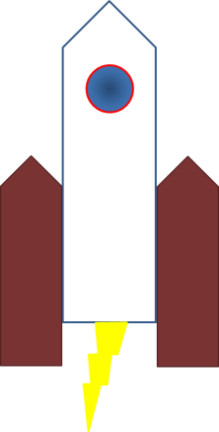
MJESEC
BAAM

Slide 4
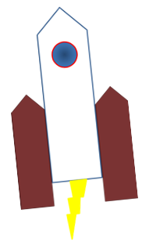
Što se to
čuje ???
MARS

Slide 5
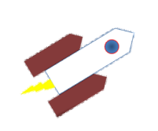
JUPITER

Slide 6
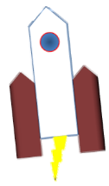
SATURN

Slide 7
URAN

Slide 8
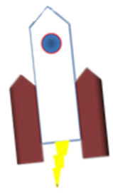
NEPTUN

Slide 9
PLUTON

Slide 10
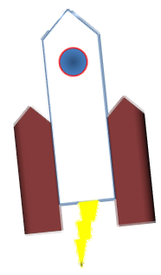
VENERA

Slide 11
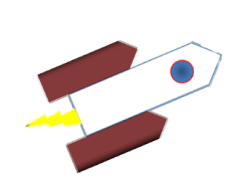
MERKUR

Slide 12
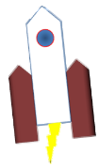
ZEMLJA

Slide 13
ZANIMLJIVOSTI O PLANETIMA
PLANET | OPIS
MARS
JUPITER | Najčudnija karakteristika na Jupiterovoj površini je bez sumnje Velika crvena mrlja, velika oluja vidljiva već više od 300 godina.
SATURN | Saturn je možda najčuveniji po spektakularnim prstenovima, ali Jupiter, Uran i Neptun također imaju prstenove.
URAN | Pješčane oluje na Marsu su najveće u Sunčevom sistemu, a u stanju su da prekriju cijelu Crvenu planetu i da traju mjesecima.
NEPTUN | Na Neptunu možete naći vjetrove koji imaju brzinu veći od 2.400 kilometara na čas.
VENERA | Iako je Venera tek druga najbliža planeta našem Suncu, njena gusta i toksična atmosfera zarobljava toplotu poput ekstremne verzije staklenog vrta.
MERKUR | Kao planeta koja je najbliža Suncu, Merkur može da dostigne površinsku temperaturu i do 450 stupnjeva celzijusa.

Slide 14
Planeti po veličini
Jupiter
Saturn
Merkur
Uran
Neptun
Mars
Zemlja
Venera

